Slide 1
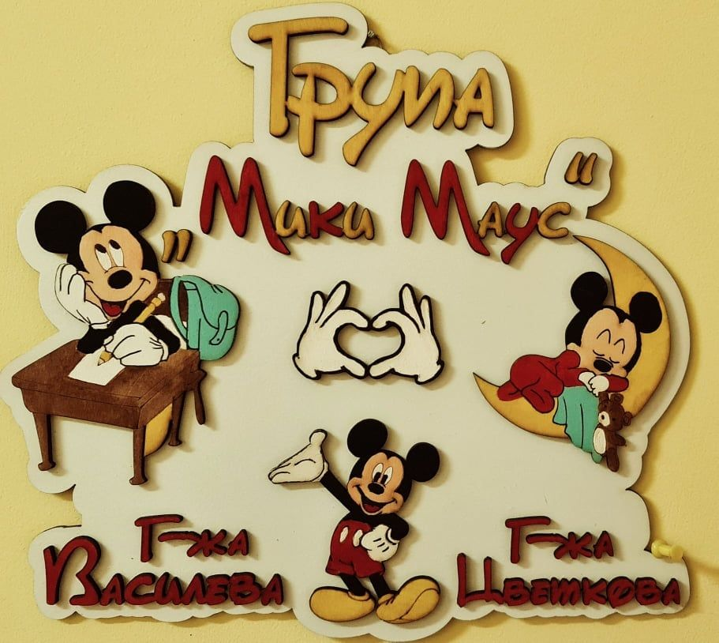
Мики и Мини Маус
ТОМОВА
МЕЧТАНОВА

Slide 2
Нашият стремеж е децата да се чувстват спокойни и обичани докато порастват и израстват в нашата детска градина.
Те активно участват в различни развлекателни, образователни и спортни дейности, които допринасят за тяхното цялостно възпитание, познания и социално развитие.

Slide 3
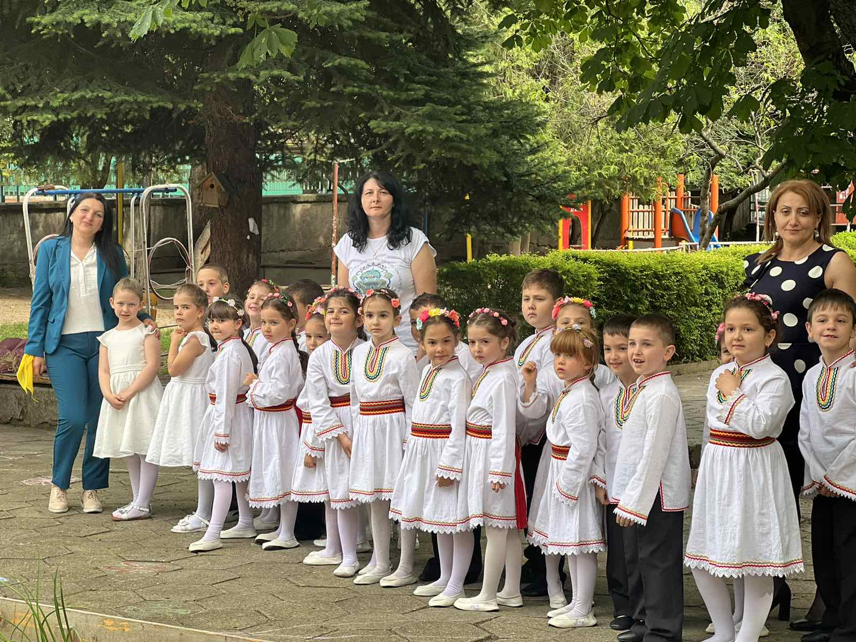

Slide 4
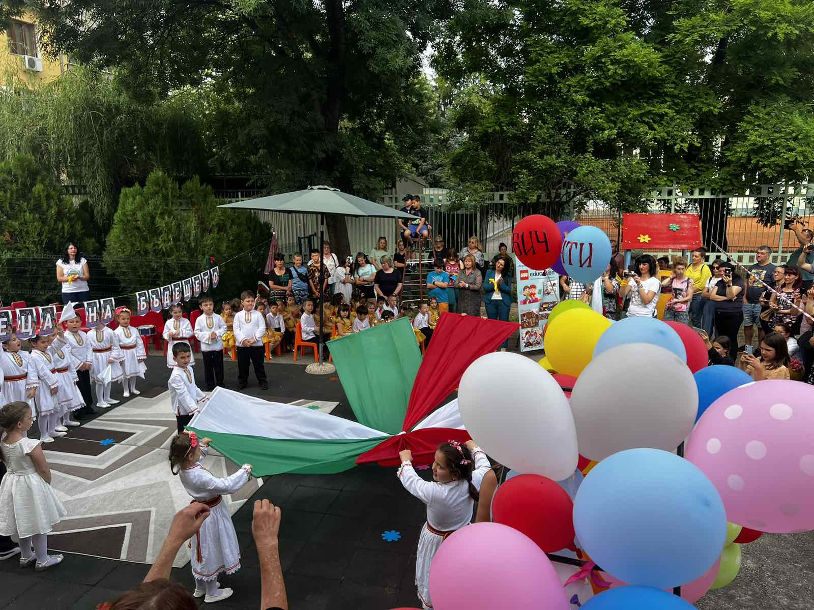
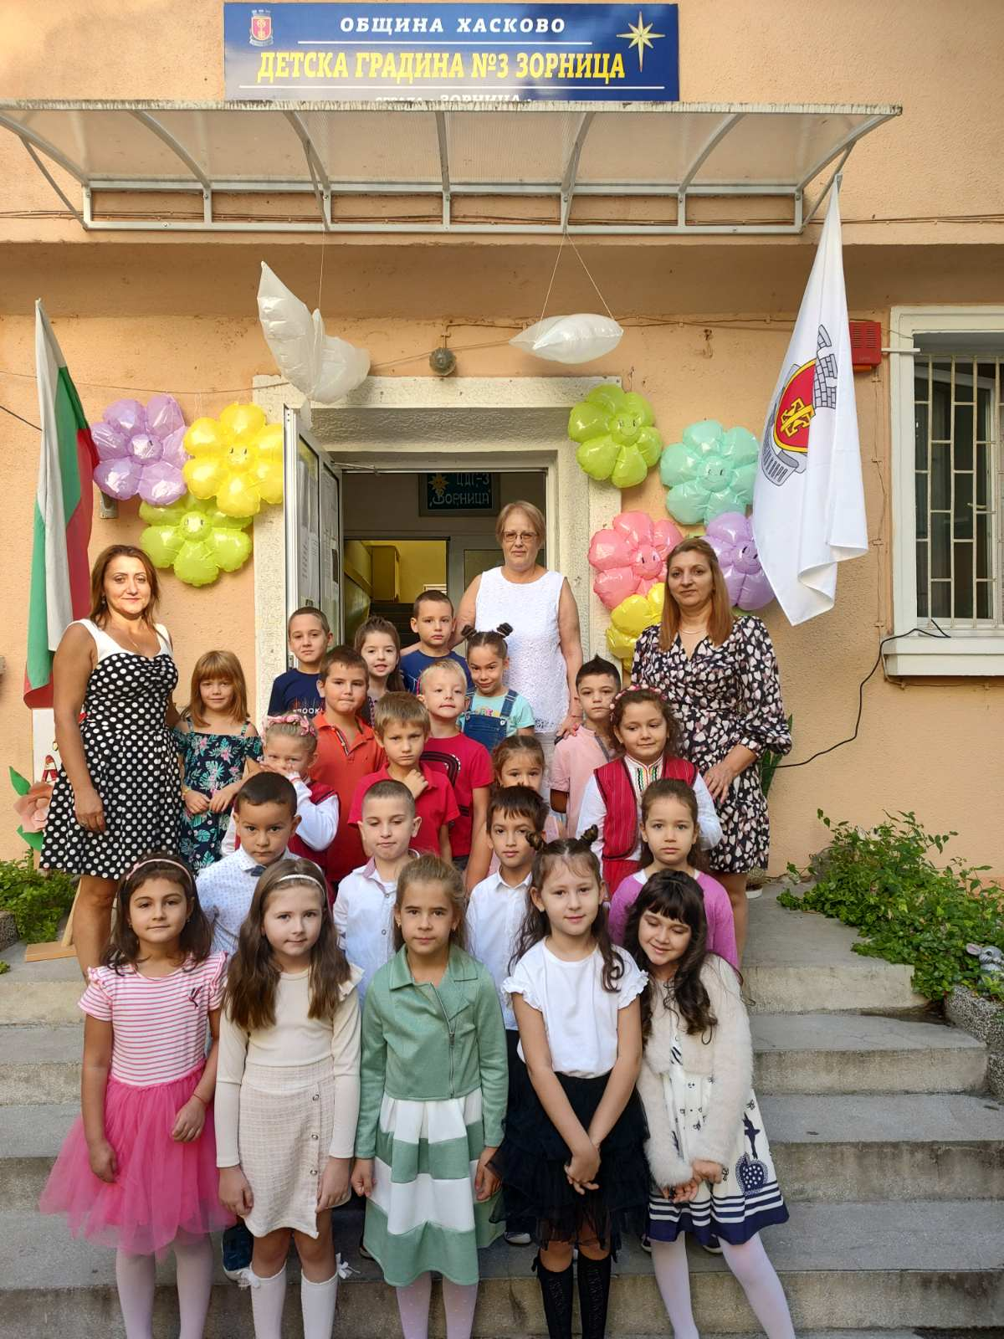
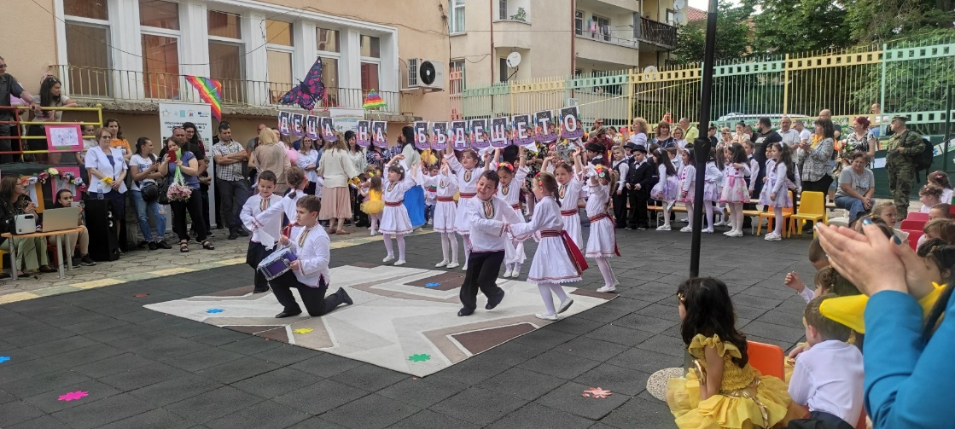

Slide 5
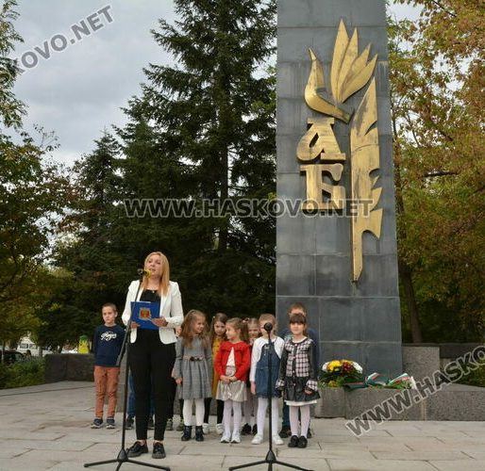
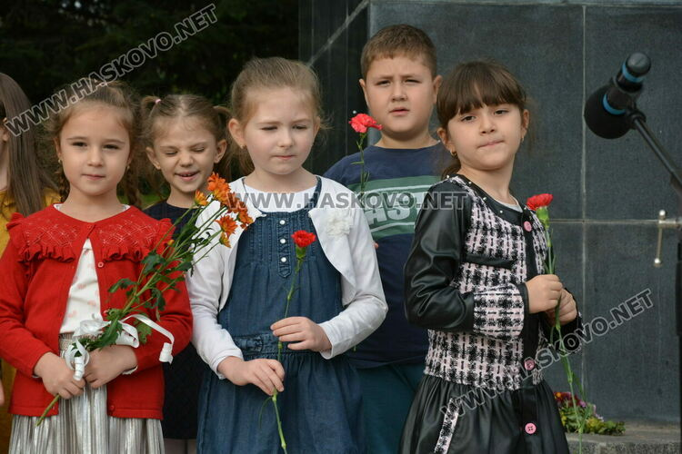
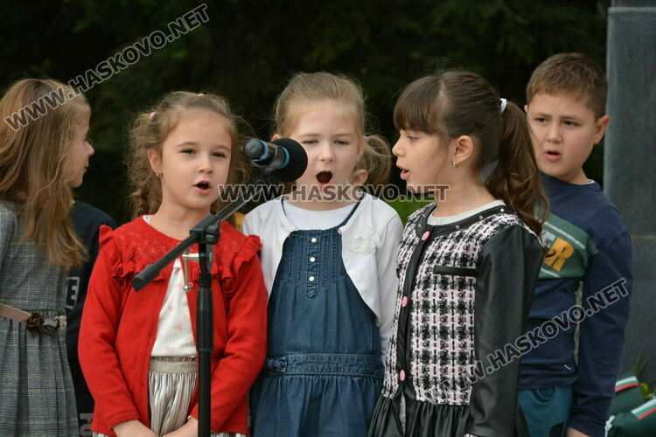
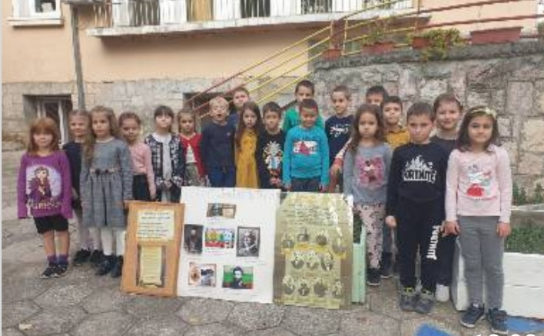

Slide 6
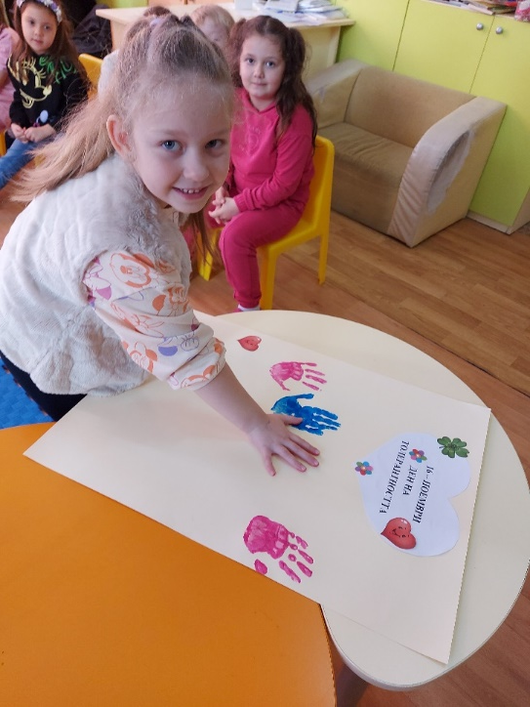
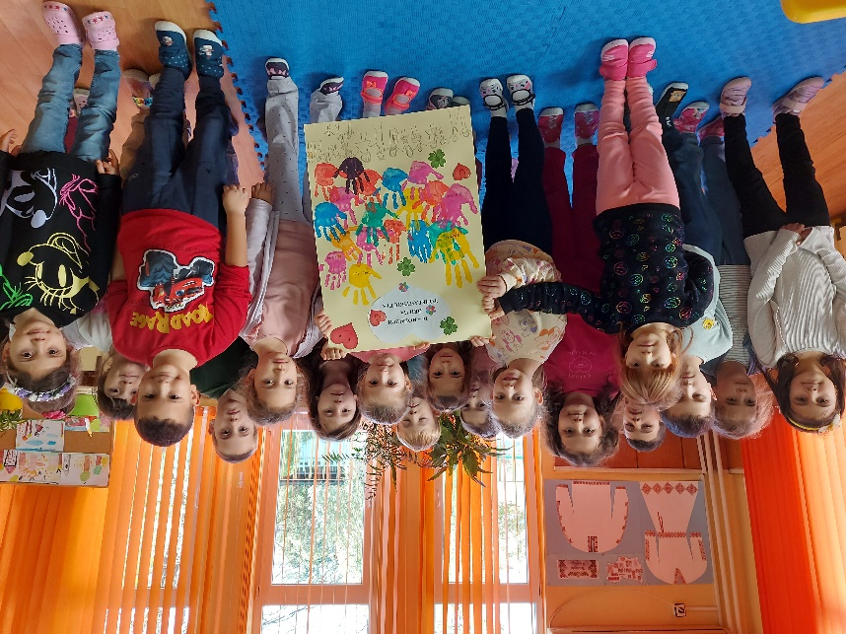
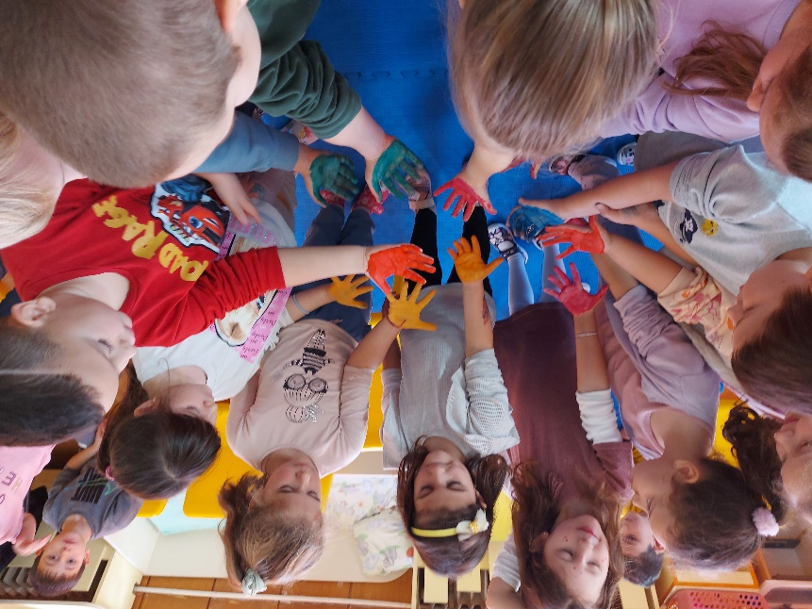

Slide 7
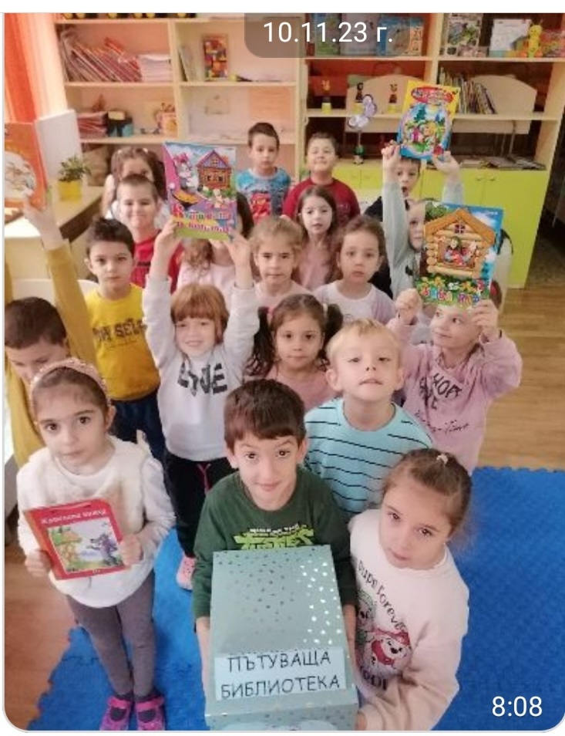
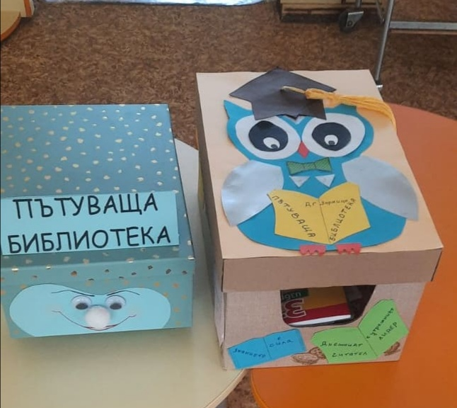

Slide 8
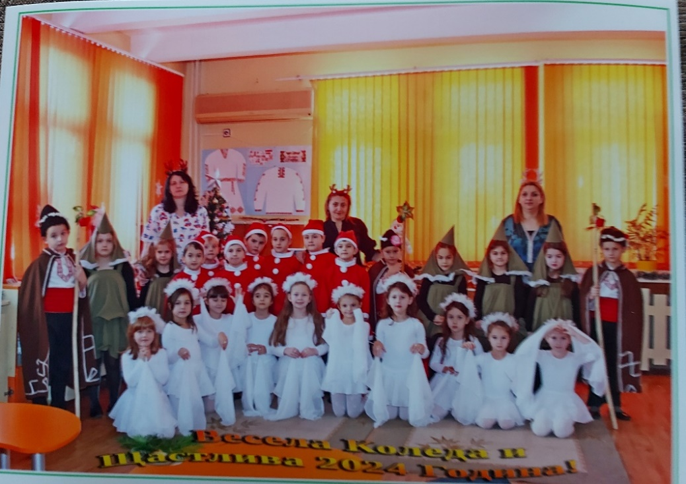
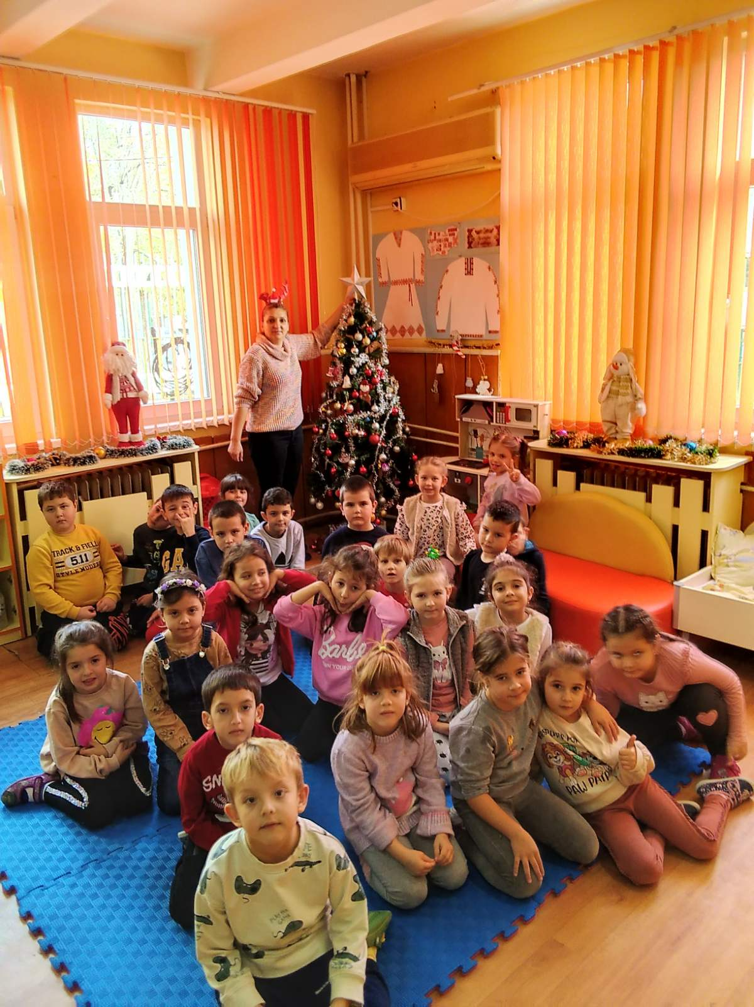
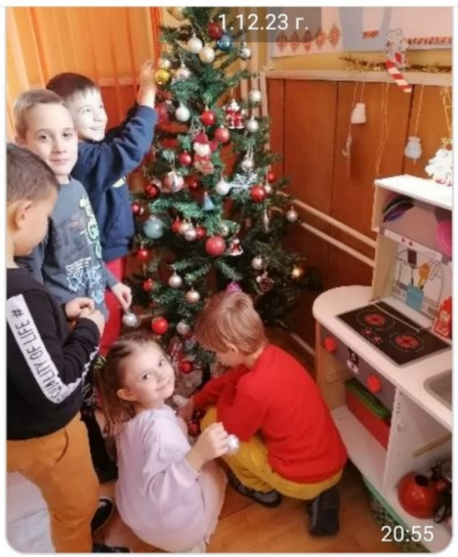

Slide 9
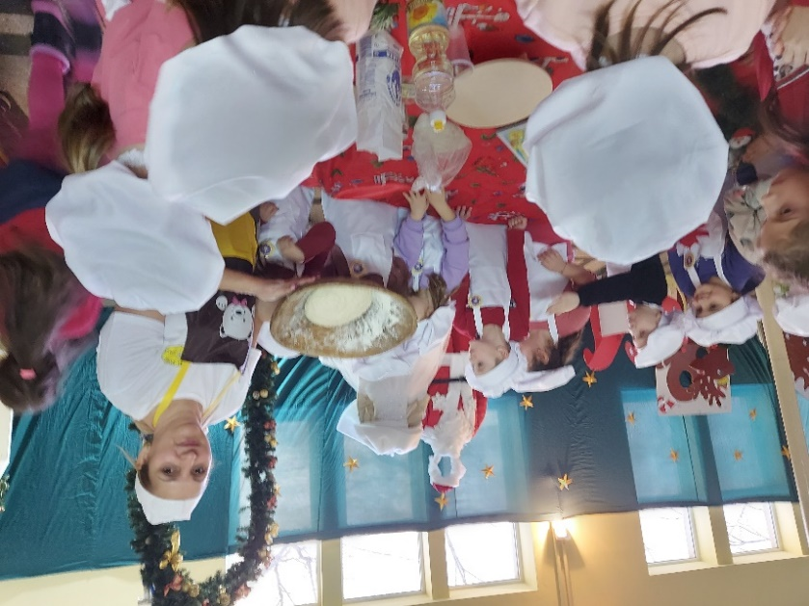
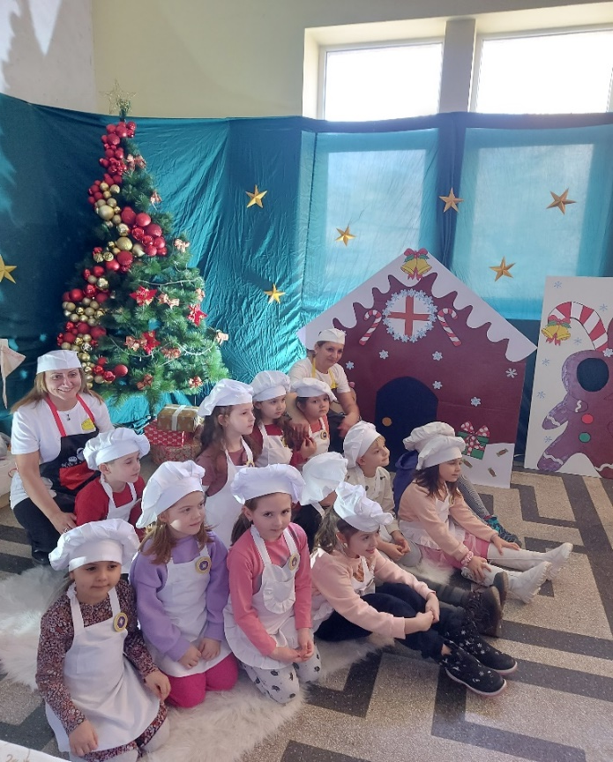
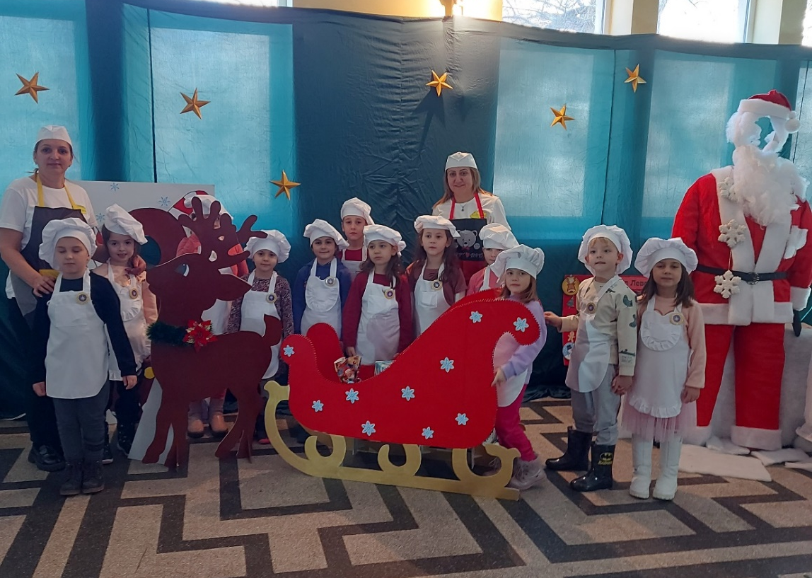
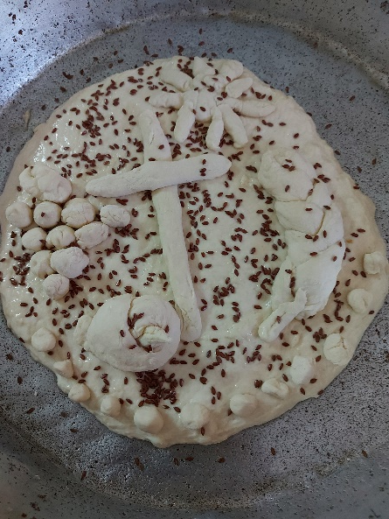

Slide 10
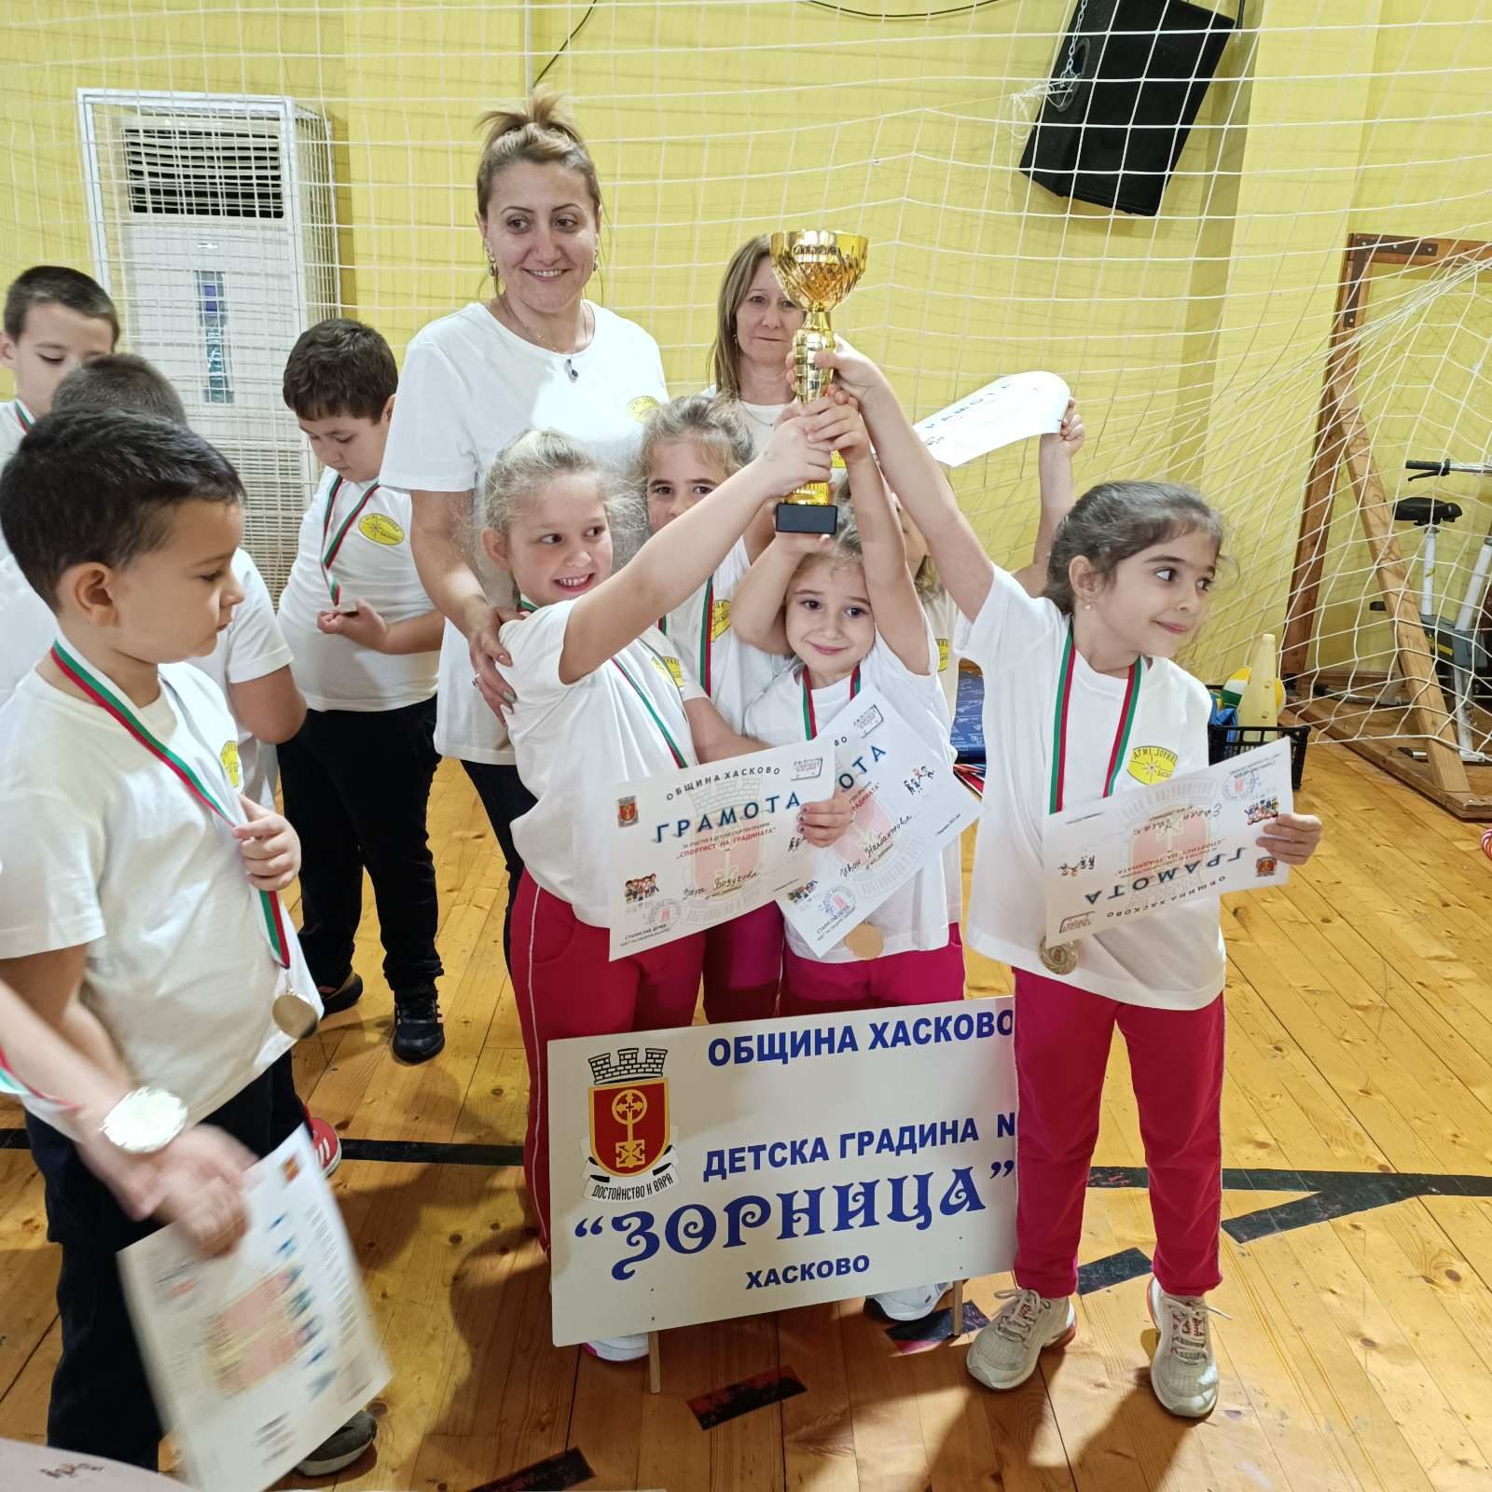
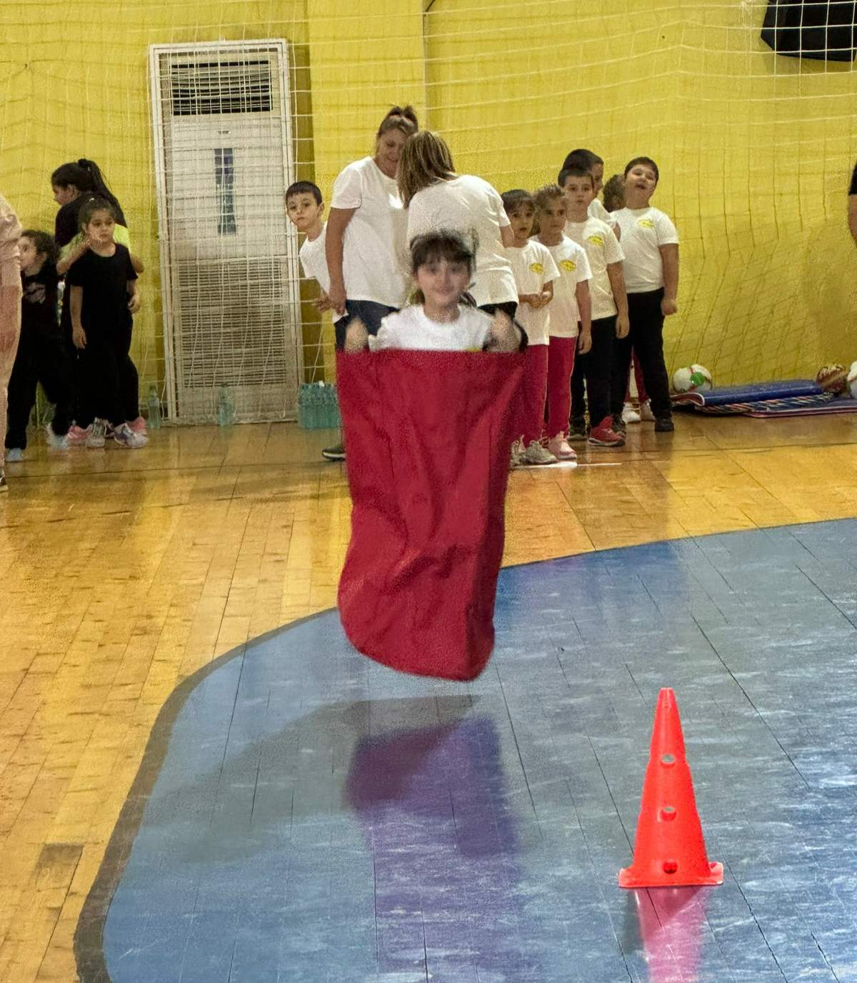
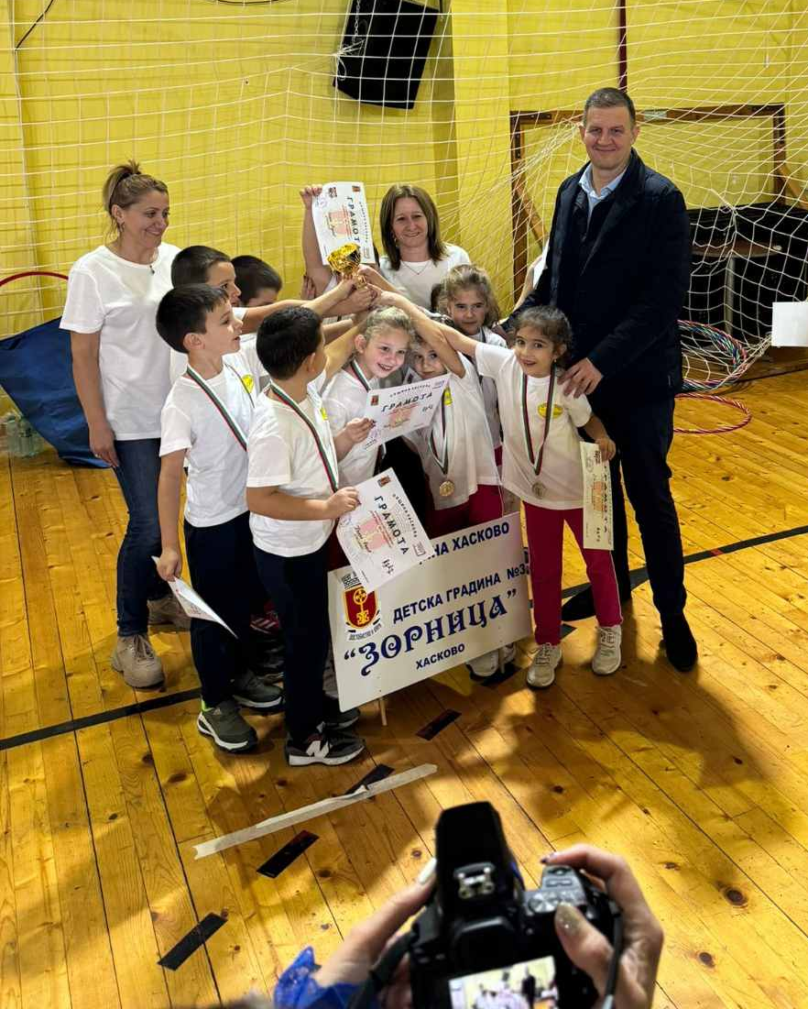
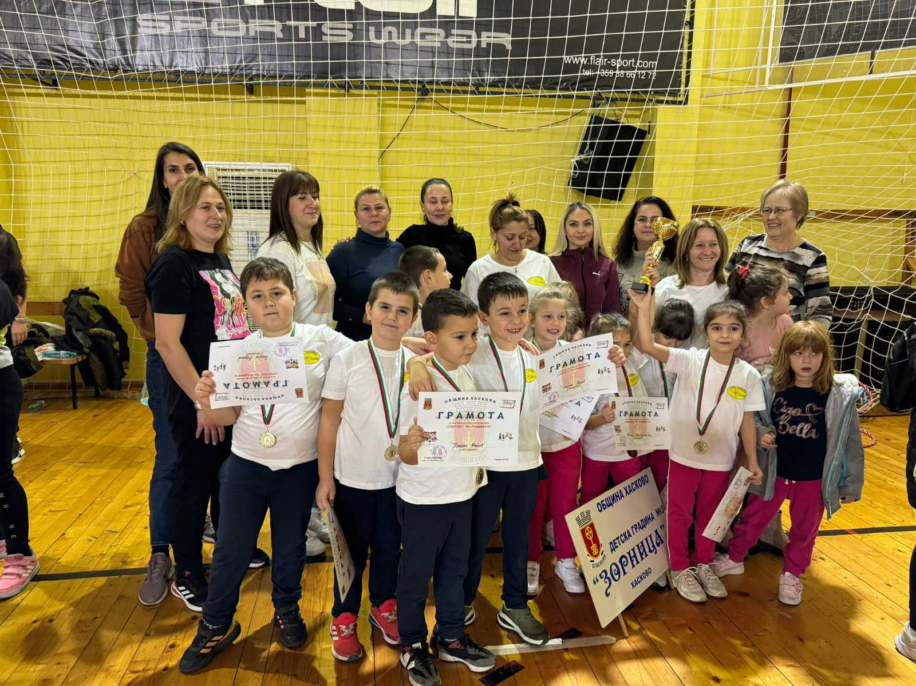

Slide 11
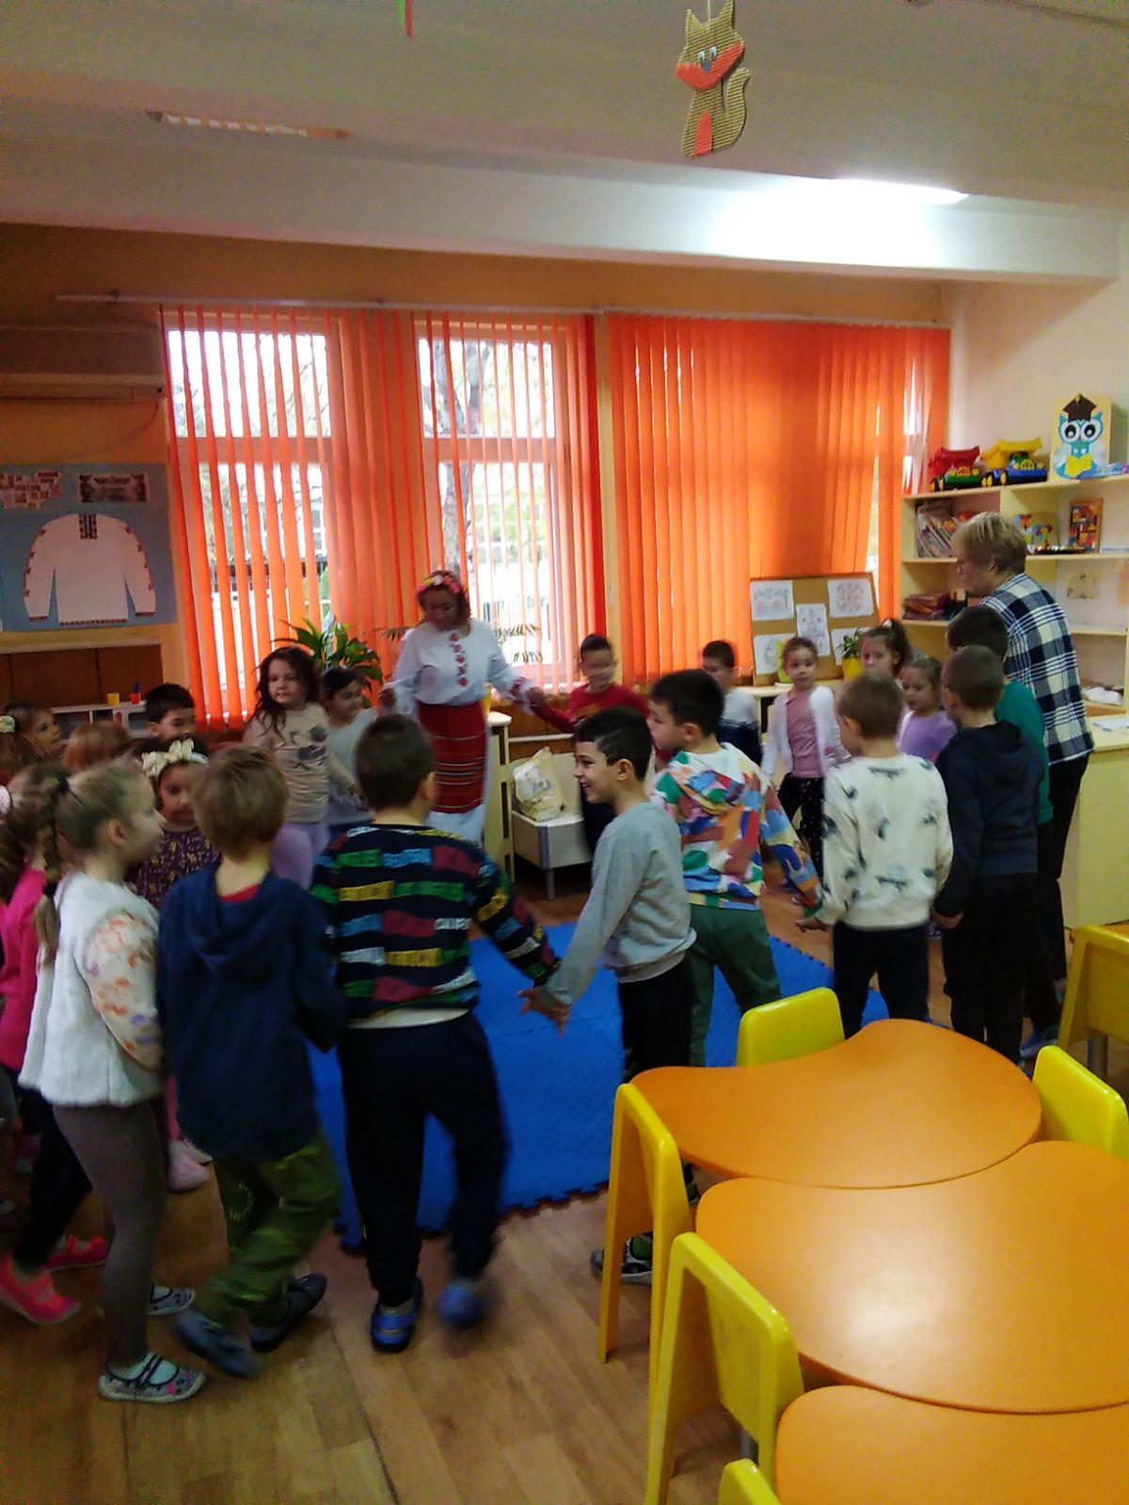
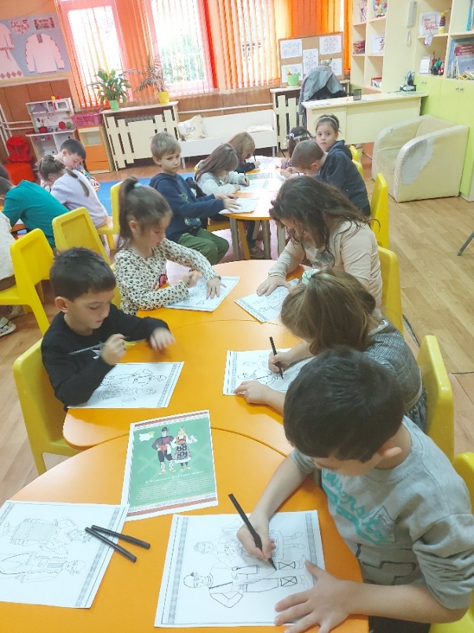
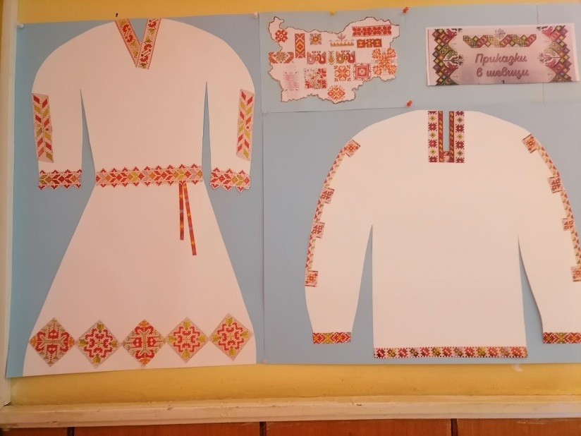

Slide 12
СЕДМИЧНА ПРОГРАМА
Понеделник | Вторник | Сряда | Четвъртък | Петък
Околен свят | Български език и литература | Български език и литература | Околен свят | Български език и литература
Математика | Математика | Конструиране и технологии | Математика | Изобразително изкуство
Музика |  | Музика
СЛЕДОБЕД
Физическа култура | Конструиране и технологии | Физическа култура | Изобразително изкуство | Физическа култура

Slide 13
Дневен режим
7.00 – 8.30 Прием
Дейности по избор на децата
8.30 – 8.45 Утринна гимнастика
8.45-9.00 Закуска
9.00 – 10.00 Основни форми на педагогическо взаимодействие
10.00 – 10.20 Подкрепителна закуска
10.20 – 12.00 Допълнителни форми на педагогическо взаимодействие
12.00 – 12.30 Обяд
12.30 – 15.30 Следобеден сън
15.30 – 16.00 Раздвижване и закуска
16.00– 17.00 Основни форми на педагогическо взаимодействие
Допълнителни форми на педагогическо взаимодействие
17.00 – 18.00 Дейности по избор на децата
Изпращане на децата

Slide 14
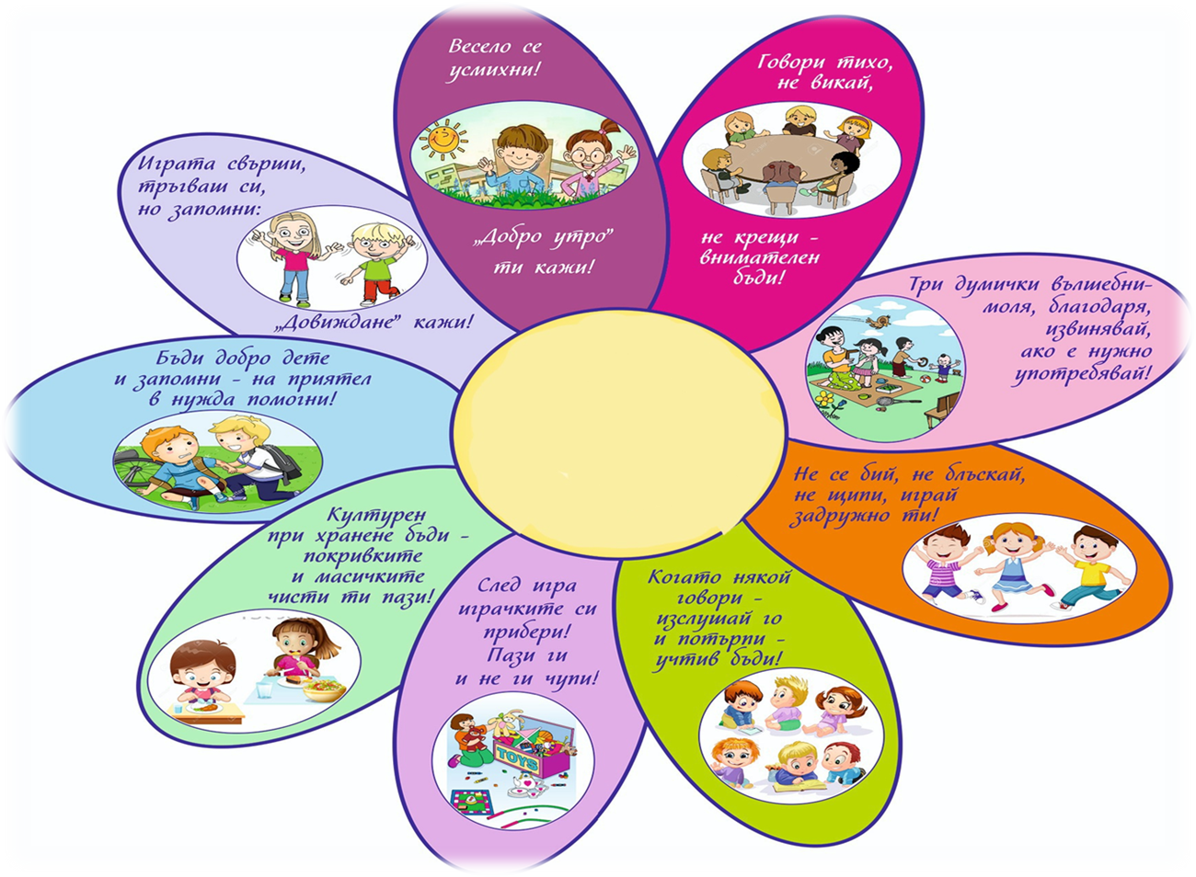
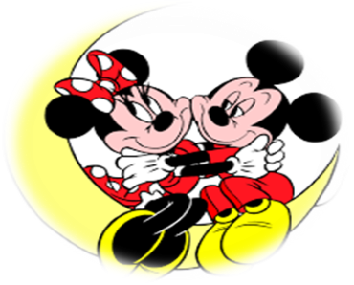
ПРАВИЛА НА ГРУПАТА

Slide 15







Използваме книжките по програмна система „Чуден свят” на издателство Просвета.

Slide 16
МИНИПРОЕКТ
ВРЕМЕТРАЕНЕ: една учебна година – от октомври 2023 г. до май 2024 г.
ГРУПА: „ Мики и Мини Маус”
ПЕДАГОЗИ: И. Томова , Л. Мечтанова
Име на проекта: „ Българският фолклор през детските очи „
ТЕМАТИЧНА НАСОЧЕНОСТ:
Децата да се запознаят с характерната образност на различните фолклорни области, багри и форми от българския бит, да се възпита у децата чувството за национална принадлежност. Нужно е да получат знания за различните обредни и ритуални игрови дейности, посветени на християнските празници.
Става дума за музика и народно изкуство и най-вече за песента и танца, за словесния фолклор в цялото му многообразие - от приказката до пословицата и поговорката - и за пластичното изкуство, което откриваме най-вече в шевицата, в каменната пластика, в дърворезбата, в изображенията върху хляба.
Малките творци да се научат да претворяват характерни елементи на българската шевица в декоративни пана, фризове, украси за килими, стомни, вази, свещници с природни и подръчни материали /семена, текстил, кожа, мъниста/. Да създават уникални апликации, сувенири, поздравителни картички, кукерски маски.

Slide 17
ЦЕЛИ:
Запознаване и пресъздаване на българския фолклор през детските очи.
Създаване на условия децата да проявяват любов към родния край, уважение към традициите на своя народ и на труда;
Формиране на социално-морално, психическо здраве на децата
ЗАДАЧИ:
запознаване с българските символи, традициите и обичаите
приобщаване към музикалния, песенен и танцов фолклор и развиване на
певчески, танцови и артистични умения;
усвояване на достъпни манипулативни действия и практически умения за работа
с различни материали;
придобиване на знания и сръчности за приложни дейности чрез запознаване и
практикуване на стари занаяти: тъкачество, грънчарство, свещолеене, сапунолеене,
рисуване върху водна повърхност - техника „Ебру“;
овладяване на умения за работа с инструменти за обработване на материали,
осмисляне на технологичните процеси и последователността на действията;
овладяване на езиково-говорните норми в българския книжовен език чрез
разучаване и пресъздаване на приказки, предания и легенди, усвояване на елементарни кулинарни умения;
съхраняване и развиване на културната идентичност на децата
и създаване на по-голяма увереност и по-добро самочувствие;
стимулиране на толерантност и сътрудничество, работа с родителите за по-голяма заинтересованост към образователно-възпитателния процес и допълнителните дейности в детската градина.

Slide 18
ДЕЙНОСТИ:
педагогически ситуации;
наблюдения;
разходки;
празници и развлечения;
труд в природата;
гледане на подходящи анимационни филмчета;
запознаване с фолклорни песни и танци
драматизиране на приказки, пресъздаване на характерни празници и обичаи,
запознаване с някои занаяти –леене на свещи, рисуване върху водна повърхност - техника „Ебру“,
ПОЗИТИВНА СРЕДА:
Оформяне на кътове и табла в групата, свързани с темата на минипроекта.
Информиране на обществената среда – родители и детски групи чрез социални мрежи и вайбър групи.
ОЧАКВАНИ РЕЗУЛТАТИ:
Децата да изградят положително отношение към традиционните празници,като средство за съхраняване на духовната връзка между поколенията.
Да развият естетически вкус и изява на творческите им способности в продуктивна – художествена творческа дейност.
Да възприемат и оценяват красотата около себе си, и да творят за и сред природата

Slide 19

ГОДИШНО РАЗПРЕДЕЛЕНИЕ НА ТЕМИТЕ ПО МИНИПРОЕКТА
Октомври –”Български символи и значение” – герб, знаме,роза
Ноември - „Български народни приказки” - Възприема произведение от българската народна литература. Изразява отношението си към произведението и към постъпките на героите от него. Преразказва от дадени опорни елементи и драматизира.
Декември - „Познай празника” - Показва готовност за включване в честването на значим и празници и ги свързва със съответните ритуали . Разбира и спазва основните
елементи от протокола на поведение при честване на фолклорни празници
Януари - „Пей и танцувай с нас” - Заучаване на песента и стимулиране на интереса и желанието на детето да пее. Импровизира танцови стъпки и движения на народна музика, зададени от учителя. Насърчаване на спонтанната детска артистичност
Февруари - „Народни мотиви” - Предава характерните особености и детайли от народните мотиви, като избира различни изобразителни материали. Използва декоративни елементи и съчетава цветове при украса на творби от областта на народното изкуство. Показва композиционни умения за подреждане и изобразяване на пространство
Март - „Народно творчество”- Изработва модел, като следва инструкции на учителя, използва успешно ножица за рязане по права линия на хартия и други материали. Съединява елементи чрез залепяне, нанизване и др.
Април - „Български народни игри”- Разучаване на автентични народни игри и изпълняване на комбинации от двигателни действия . Различава положително и отрицателно в поведението на играчите.
Май - „Още от света на празничните приказки”- отбелязване на празниците от месеца.

Slide 20
Доверието и уважението между родителите
и нас учителите са определящи за формирането
на успешна група!!!
Гаранция за щастливо детство на децата ни!
Екип:
Иванка Томова – учител
Людмила Мечтанова– учител
Райна Ангелова – помощник-възпитател

Slide 21
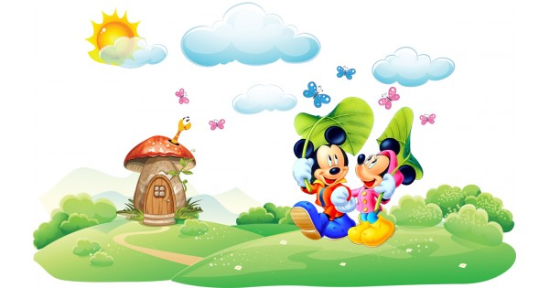
БЛАГОДАРИМ ВИ!

